Slide 1
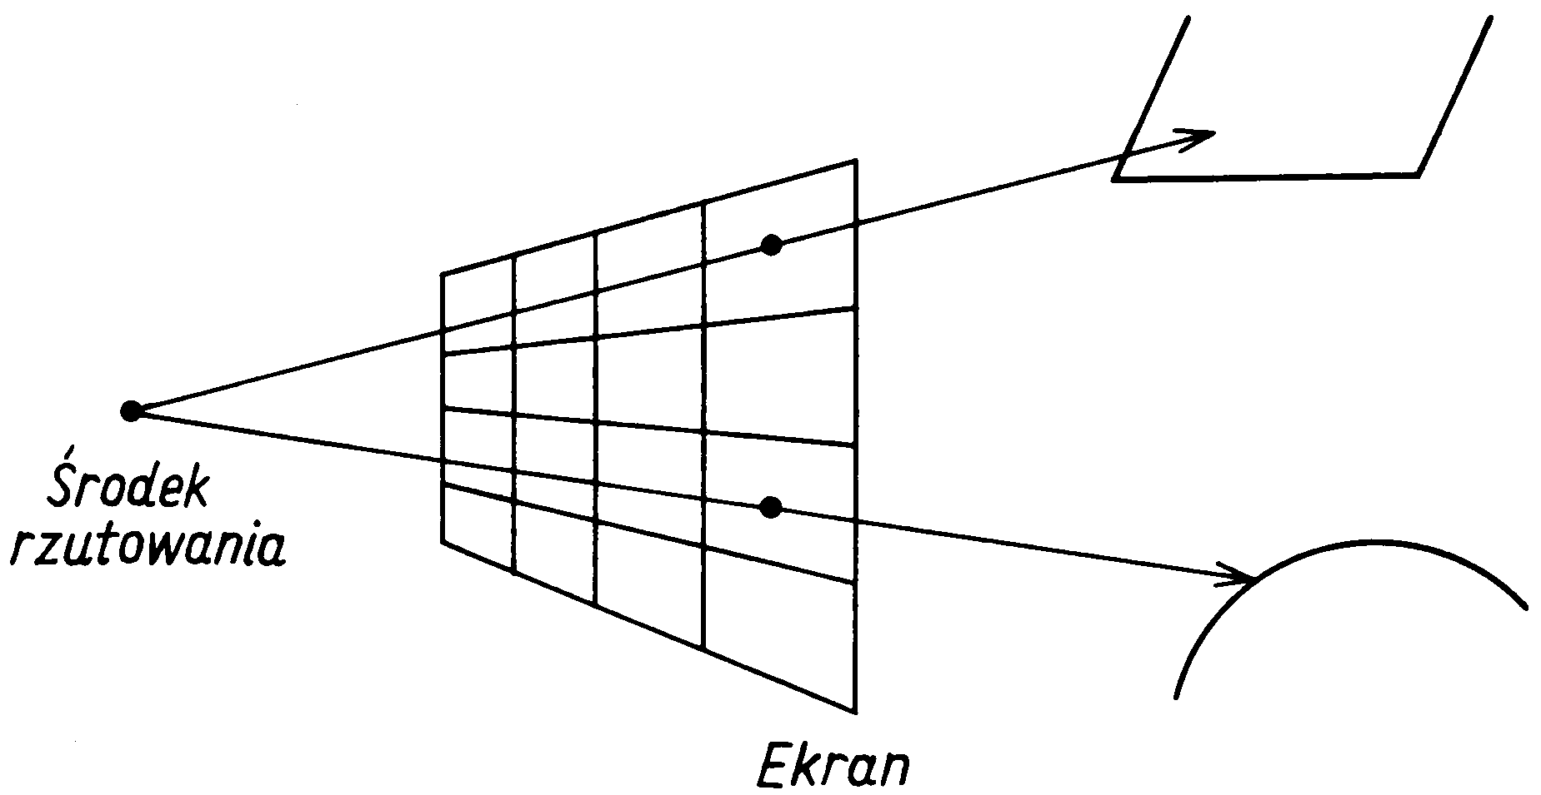
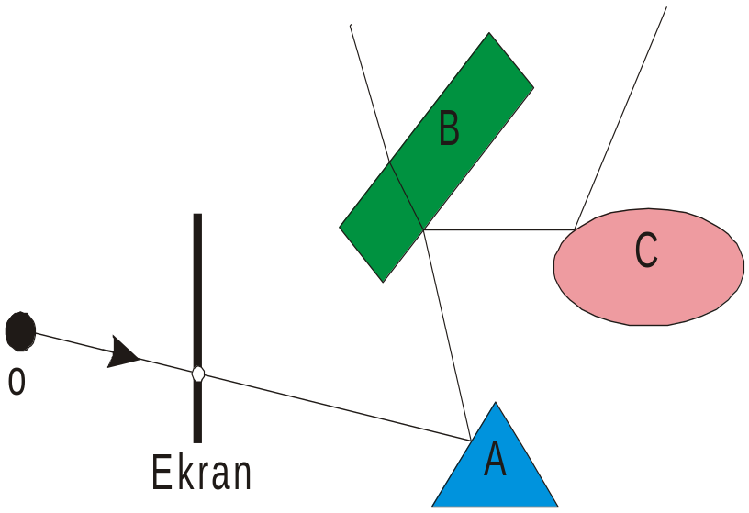
Algorytm śledzenia promieni
1.Prowadzimy promień od
obserwatora, przechodząc
przez środek każdego piksela
w kierunku źródła światła
2. Napotykając obiekt promień
częściowo go przenika, a częściowo
się od niego odbija
3. Śledzimy powstałe promienie,
które przecinają kolejne obiekty
itd. aż do źródeł światła
Drogę promieni opisuje drzewo
binarne, (drzewo promieni)
których węzły reprezentują
przecięcie promienia z po-
wierzchnią
Notes:
promien odbity z równań odbicia,
Dla przechodzących uwzględnianie załamania w ośrodkach
Podstawowe problemy obliczeniowe to przecięcie promienia z powierzchnią
.. Promienie przez rogi ( i uśrednianie !!
...Adaptacyjne więcej promieni

Slide 2
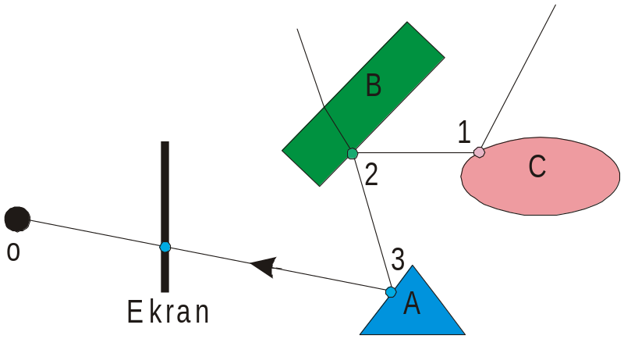
Wyznaczenie barwy piksela
  Barwa piksela (barwa promienia pierwotnego) jest barwa punktu przecięcia promienia z obiektem.
Na barwę składa się
    bezpośrednie oświetlenie tego punku przez źródło światła
    promień zwierciadlanie odbity
    promień załamany
    własności optyczne powierzchni
W celu obliczenia barwy,
trzeba więc:
    wybrać światła bezpośrednio oświetlające powierzchnię
    wyznaczyć barwę światła odbijanego
    w kierunku promienia pierwotnego
    wyznaczyć barwę światła załamanego
    skorzystać z własności optycznych powierzchni
Notes:
Metoda śledzenia promieni rozwiązuje problemy:
- problem rzutowania z uwzględnieniem bryły widzenia
- problem widoczności
- problem cieniowania
- problem cieni rzucanych przez obiekty
Bardzo efektywna jeśli chodzi o jakość uzyskiwanych obrazów (obrazy fotorealistyczne)
Obliczenia
- obliczanie przecięć z obiektami (bryły ograniczające)
- obliczanie oświetlenia np. z modelu Phonga

Slide 3
Zalety i wady
Zniekształcenia intermodulacyjne
  Zniekształcenia sygnału (np. dwuwymiarowego wizyjnego)
  o szerokim paśmie przez zbyt rzadkie próbkowanie
  Zwiększenie częstotliwości próbkowania (nadpróbkowanie)
  Gęstość nadpróbkowania
  Nadpróbkowanie adaptacyjne
Nie występuje:
- problem rzutowania z uwzględnieniem bryły widzenia
- problem widoczności
- problem cieniowania
- problem cieni rzucanych przez obiekty

Slide 4
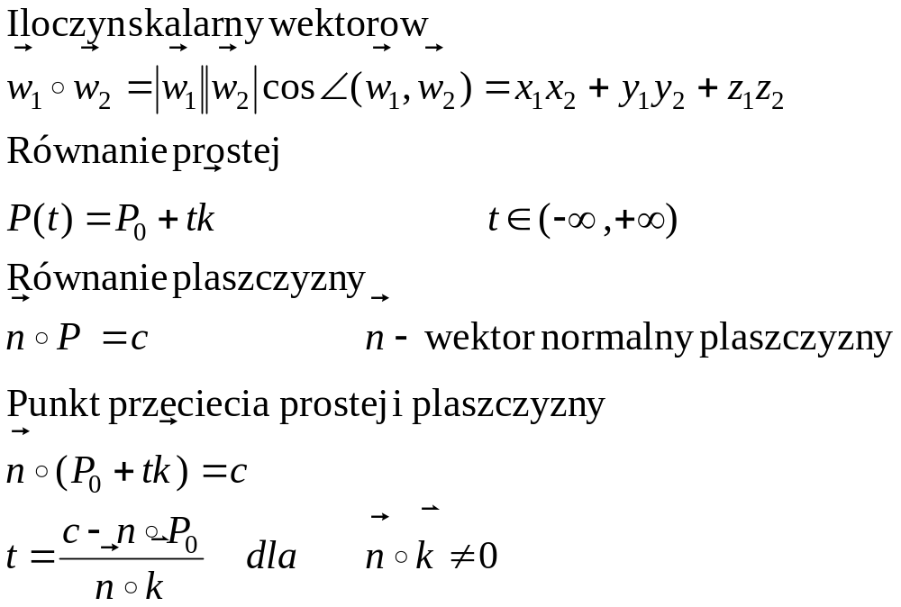
Obliczenia geometryczne

